Slide 1
Java Backend
Les fondamentaux

Slide 2
Préambule
Tour de table
Objectifs de la formation

Slide 3
Préambule
Plan
Conception générale
Maven & Spring Boot
Couche REST
Couche service
Les Tests
Le mapping
Couche repository
Les transactions
La validation des entrées
Concurrence
La sécurité
Gestion des erreurs
Les batchs
JMS
JTA
Appels WS REST
Bonus
Les logs
Swagger
AOP

Slide 4
Environnement de TP
JAVA JDK8 : http://www.oracle.com/technetwork/java/javase/downloads/index.html
Installation dans le répertoire souhaité
Ajout de la variable d’environnement JAVA_HOME pointant vers le répertoire d’installation du JDK
Ajout du path suivant à la variable d’environnement PATH : %JAVA_HOME%\bin
Maven : https://maven.apache.org/download.cgi#
Dézip dans le répertoire souhaité
Ajout de la variable d’environnement MAVEN_HOME pointant sur le répertoire maven
Ajout du path suivant à la variable d’environnement PATH : %MAVEN_HOME%\bin
Mise à jour / création du ficher « C:\Users\USER\.m2\settings.xml »

Slide 5
Environnement de TP
Eclipse : https://www.eclipse.org/downloads/
Plugins à installer (market) :
Spring plugin
MapStruct plugin
Lombok : https://projectlombok.org/download
Installation de lombok pour Eclipse
Git : https://git-scm.com/download/win

Slide 6
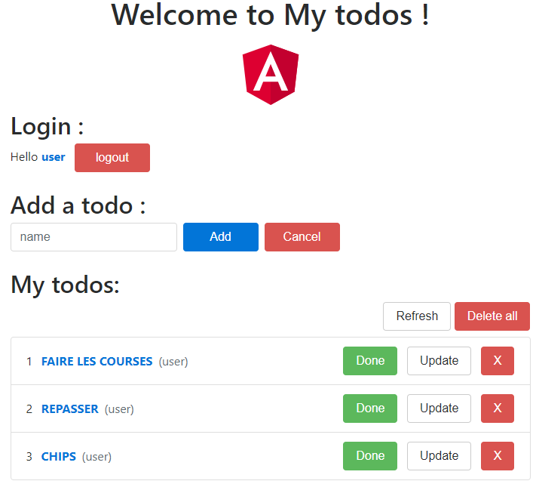
Introduction
Besoin fonctionnel
Application permettant de gérer une Todo list
Afficher tous les Todos en cours
Créer un Todo
Modifier un Todo
Clore un Todo
Supprimer un Todo
Supprimer l’intégralité des Todos
Envoi d’un email à la suppression d’un Todo
Todo
Long id String name TodoStatus status User user
User
Long id String login String password List<Role> roles Set<Todo> todos
0..*
1

Slide 7
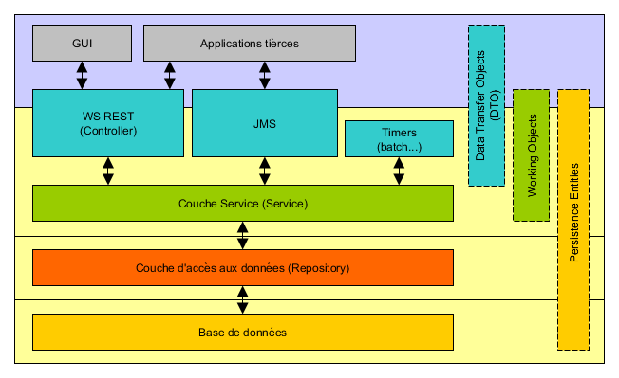
Conception – Modèle en couche

Slide 8
Conception – Modèle en couche
Base de données
MySql
MongoDB
PostgresSQL
…
H2DB (memory)

Slide 9
Conception – Modèle en couche
Accès aux données (Repository)
JPA (Java Persistante API)
EclipseLink
OpenJPA
…
Hibernate

Slide 10
Conception – Modèle en couche
Service
Couche métier
Timers (batch)
Quartz
Spring scheduling tasks

Slide 11
Conception – Modèle en couche
Interaction avec le reste du monde
WebServices REST
JSR 311
Jersey
Spring MVC
WebServices SOAP
JSR 224
JAX-WS
CXF
JMS (Java Message Service)
RabbitMQ
ActiveMQ

Slide 12

Conception – Spring dans tout ça ?
Ciment / lien entre toutes les couches
Framework le plus utilisé du monde Java
Alternative à un serveur d’application standard JEE
Conteur « léger » (pas besoin d’implémenter d’interfaces)
Gère l’instantiation des beans
Gère l’injection de dépendances (ex : injection de services)
Configuration en Java ou XML

Slide 13
Conception – Spring dans tout ça ?
De nombreux projets
Spring Boot
Spring Framework
Spring Cloud
Spring Integration
Spring Data
Spring Batch
Spring Security
…

Slide 14
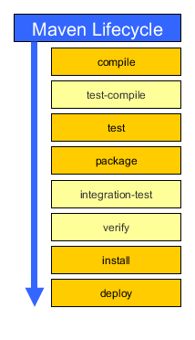
Le projet – Maven
Alternative possible : Gradle
Objectif :
Rendre le processus de build simple
Uniformiser le processus de build et de release
Gérer les dépendances du projet
Commandes utiles
mvn clean install
mvn clean install -DskipTests

Slide 15

Le projet – Maven – Pom.xml
Nomme le projet
groupId : Généralement iso package java principal
artifactId : nom de l’artifact
Versionne le projet
Standard sur 3 chiffres - qualifier: <major>.<minor>.<patch>-<type>-<tentative>
Ex : 1.0.0-RC-01
Utilisation de –SNAPSHOT pour les versions non releasées
Ex : 1.0.0-SNAPSHOT
Packaging de l’artefact
Quel type allons nous produire et publier
Pom
Jar (par défaut)
War
Ear

Slide 16
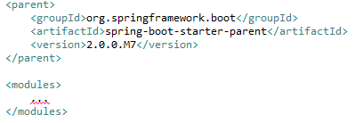

Le projet – Maven – Pom.xml
Définit la structure du projet (module et sous-module)
Propriétés générales
Projet parent
Sous-module 1
Sous-module 2

Slide 17
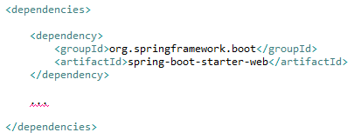

Le projet – Maven – Pom.xml
Dépendances projets (librairies tierces ou projets)
Maven se charge de les récupérer
Récupère également les dépendances transitivement
Gestion des dépendances projet et dépendances transitives

Slide 18
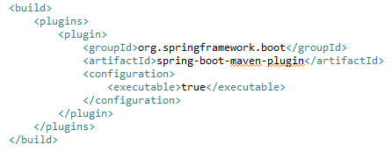
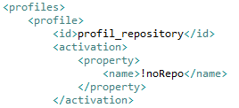
Le projet – Maven – Pom.xml
Build
Version de java
Plugins à exécuter
Ex : génération de code
Ex : Fichiers complémentaires à inclure
SCM + DistributionManagement
Concerne la « release » du projet
Déploie le projet dans un repository
Intégration avec un gestionnaire de version (ex : git, mercurial, svn…)
Des profiles
Conditionner l’exécution de plugins, de dépendances…

Slide 19
Le projet – Maven
Scope des dépendances
Compile : Scope par défaut. Utilisé pour le build, test et run
Provided : Build et test. Non embarqué dans le package car sera fournit au runtime
Runtime : Test et run
Test : Test
System : Provided mais basé sur une chemin et non une dépendance externe (jar local)
Import: Dans le dependencyManagement uniquement. Permet d’importer le dependencyManagement d’un autre pom

Slide 20
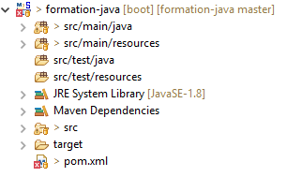
Le projet – Maven – Structure du projet
Code Java (production)
Ressources autres
Seront embarqués dans le jar/war
Accessibles dans le classpath
Fichiers properties
…
Code Java (test)
Ressources autres (test)

Slide 21
Maven – A retenir / Points d’attention
Uniformisation du build
Configuration XML dans le pom.xml
Simple car bien cadré mais difficile de s’écarter du chemin
Jamais de dépendance « variable ». On précise la version dans sa totalité
Liens utiles :
https://maven.apache.org/

Slide 22

Le projet – Spring Boot comme point de départ
Permet d’accélérer le développement d’applications basées sur Spring
Configuration pensée par/pour l’écosystème Spring (il est préférable de connaître les choix et alternatives)
Convention over Configuration
Une configuration implicite standard
Limiter au maximum la configuration
Intégrer facilement la plupart des fonctionnalité
Core : Spring Security, JTA…
Web : Spring MVC, Jersey, Websocket…
BDD : Spring Data JPA avec driver adéquat, Elasticsearch, JDBC…

Slide 23
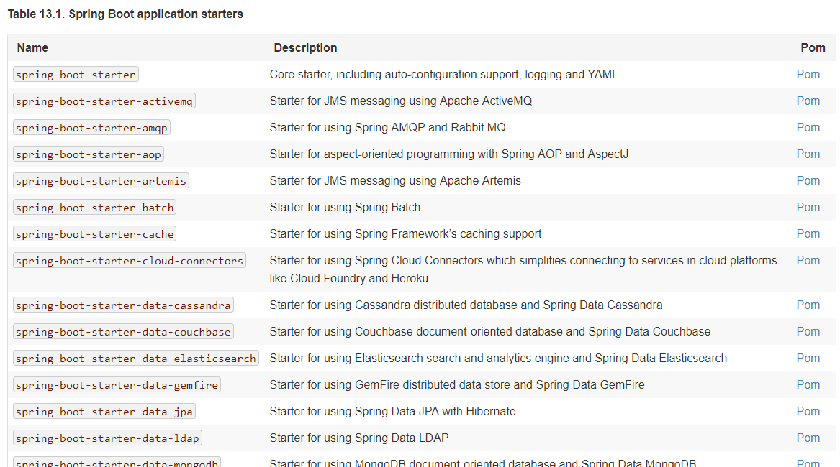
Le projet – Spring Boot comme point de départ
Dépendances « starter » pour démarrer vite :
https://docs.spring.io/spring-boot/docs/current/reference/htmlsingle/#using-boot-starter

Slide 24
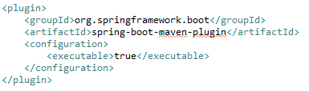

Le projet – Spring Boot comme point de départ
Possibilité de générer un Jar exécutable embarquant un Tomcat
DevTools
LiveReload + Redémarrage

Slide 25

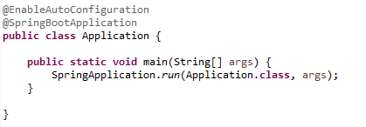
Le projet – Spring Boot comme point de départ
Dépendance Spring boot pour obtenir un server REST :
Classe Application.java (standard)
annotée @SpringBootApplication (application spring boot) et @EnableAutoConfiguration (permet une configuration automatique)
Au démarrage de l’application, Spring Boot :
Scanne les classe annotées @Configuration
Regarde les Bean que l’on fournit
Analyse le classpath (JAR présents)
S’appuie sur le fichier « application.properties » (ou application.yml) pour configurer l’application
Possibilité de conditionner la configuration :
@Conditional, @ConditionalOnProperty, @ConiditionalOnMissingClass…

Slide 26
Spring boot – A retenir / Points d’attention
Simplicité de mise en place d’un projet Java
Toujours commencer par la configuration standard avant de se lancer dans la conf avancée
Regarder les properties disponibles pour la configuration
Liens utiles :
https://projects.spring.io/spring-boot/
https://docs.spring.io/spring-boot/docs/current/reference/htmlsingle/
https://docs.spring.io/spring-boot/docs/current/reference/html/common-application-properties.html

Slide 27
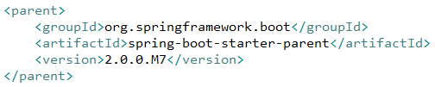

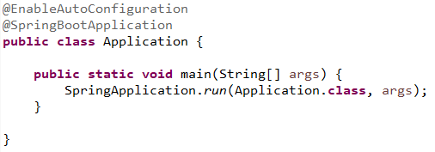
TP1 – Spring boot Hello world
Créer un projet Maven
Ajouter une dépendance Spring Boot
Créer une classe com.thales.formation.Application.java
Placer un fichier index.html (contenant un hello world) dans src/main/resources/public

Slide 28
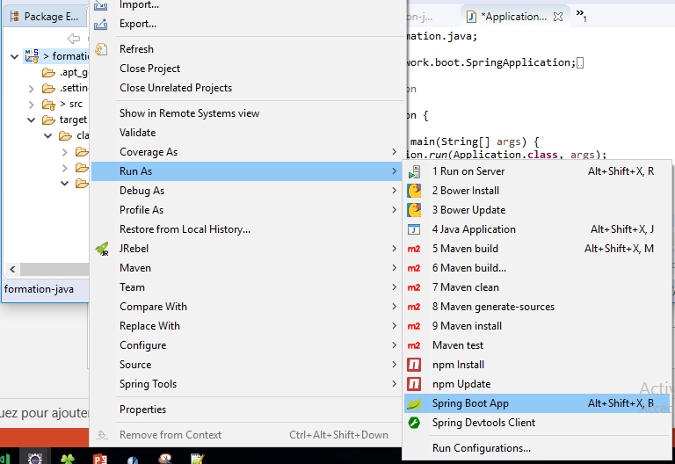
TP1 – Spring boot Hello world
Démarrer le serveur :
Clic droit sur le projet : Run As > Spring Boot App
Attendre que le serveur démarrage
Se connecter à la GUI : http://localhost:8080

Slide 29
API REST (1/7)
Lien utile : https://fr.wikipedia.org/wiki/Representational_state_transfer
Protocole de communication léger le plus utilisé pour les communications web client/serveur
S’appuie sur les requêtes HTTP standard
Utilisation de « verbes » :
GET : Récupérer / chercher un objet
POST : Créer ou réaliser une opération sur un objet
PUT : Mettre à jour un objet ou en créer un lorsque l’identifiant est géré par le client
DELETE : Supprimer un objet

Slide 30
API REST (2/7)
Les paramètres
Path : directement dans l’URL
Généralement uniquement utilisé pour les identifiants
http://monsite/resource/ID1
Query : attribut d’URL
Généralement utilisé pour filtrer les résultats (mais pas que)
http://monsite/resource?PARAMETRE1=VALEUR1&PARAMETRE2=VALEUR2
Body : « contenu » de la requête
Souvent du JSON ou XML
Headers HTTP

Slide 31
API REST (3/7)
Découpage standard :
Exemple : Resource « livre »
Récupérer tous les livres:
GET : http://monsite/api/books
Rechercher des livres:
GET : http://monsite/api/books?title=toto
Ajouter un livre :
POST : http://monsite/api/books
Body : { « title »: « Mon super livre » }
Supprimer tous les livre :
DELETE : http://monsite/api/books
Récupérer un livre à partir de son identifiant :
GET : http://monsite/api/books/25
Mettre à jour un livre :
PUT : http://monsite/api/books/25
Body : { « title »: « Nouveau titre ! » }
Action sur un livre :
POST : http://monsite/api/books/25/suspend
Supprimer un livre :
DELETE : http://monsite/api/books/25

Slide 32
API REST (4/7)
Les réponses : Utilisation des codes HTTP
Principaux codes :
200 : OK – avec contenu de la réponse (ex : JSON / XML)
201 : Entité crée
204 : OK – sans réponse
400 : Paramètres en entrée invalides
403 : Accès refusé
404 : La ressource demandée n’existe pas
409 : Conflit
412 : Précondition fail
500 : Erreur interne
503 : Le serveur de répond pas

Slide 33
API REST (5/7)
Spring MVC
Dépendance starter :
Par défaut produit du JSON en s’appuyant sur « Jackson »
Annotations de classe :
@RestController : Indique que la classe correspond à un Webservice Rest
Remarque : @RestController est un raccourci de @Controller + @ResponseBody (placé sur la méthode)
@RequestMapping("/api/books") : Indique le « path » principal de la ressource
Annotations de méthode :
@RequestMapping(method = RequestMethod.GET, value = "/") : Méthode répondant à un appel REST « GET » sur « /api/books/ »

Slide 34
API REST (6/7)
Spring MVC
Paramètres :
Path :
Correspondance faite entre le nom de l’attribut et le nom dans le path
@RequestMapping(method = RequestMethod.GET, value = "/{id}")
public Book findById(@PathVariable Long id)
Query :
Par défaut le nom de l’attribut correspond au nom du paramètre dans la query
@RequestMapping(method = RequestMethod.GET, value = "/")
public List<Book> search(@RequestParam Long id)
Body :
@RequestMapping(method = RequestMethod.POST, value = "/")
public Book create (@RequestBody Book book)

Slide 35
API REST (7/7)
Spring MVC
Retours (réponses):
Retourner un objet simple ➔ Sera implicitement sérialisé en JSON ou XML avec un code http 200
Retourner un ResponseEntity permet de préciser le code HTTP associé à la réponse
S’appuyer sur les exceptions (cf. chapitre « Gestion des erreurs »)
return new ResponseEntity<MyDto>(myDto, HttpStatus.OK);

Slide 36
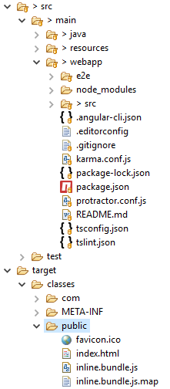
Le projet – Le front Angular 5
Répertoire des sources : « src\main\resources\public »
Le répertoire « public » est automatiquement servi par spring boot web
Notes:
While this may not be a new revelation to those of you that have been following Spring Boot since the SpringOne announcement, there is one detail for which you may not be aware. Spring Boot will automatically add static web resources located within any of the following directories:
/META-INF/resources/
/resources/
/static/
/public/

Slide 37
TP2 : WebServices de gestion des Todos
Démarrez le serveur et accédez à la gui
Notes:
While this may not be a new revelation to those of you that have been following Spring Boot since the SpringOne announcement, there is one detail for which you may not be aware. Spring Boot will automatically add static web resources located within any of the following directories:
/META-INF/resources/
/resources/
/static/
/public/

Slide 38
TP2 : WebServices de gestion des Todos
TodoDto
Long id
String name
Le Front s’attend à pouvoir faire des opérations CRUD pour la resource « /api/todos » :
Récupérer tous les Todos :
GET : /api/todos/
Créer un Todo :
POST : /api/todos/
Body : cf. TodoDto
Mettre à jour le nom du Todo :
PUT : /api/todos/ID_TODO
Body : cf. Todo
Clore un Todo:
POST : /api/todos/ID_TODO/complete
Supprimer un Todo:
DELETE : /api/todos/ID_TODO
Supprimer tous les Todos:
DELETE : /api/todos/
Etape 1 : Créer le Dto
com.thales.formation.dto.TodoDto.java
Etape 2 : Initialiser le controller Rest :
com.thales.formation.controller.TodoController.java
Etape 3 : Faire fonctionner le WebService « Récupérer tous les Todos » en bouchonnant (liste de 2 éléments créés manuellement)

Slide 39
Spring MVC/REST – A retenir / Points d’attention
Spring MVC n’est pas une implémentation de la JSR
Essayer dans une certaine mesure de coller au standard REST (utilisation des verbes HTTP, path…)
Liens utiles :
https://fr.wikipedia.org/wiki/Representational_state_transfer
https://docs.spring.io/spring/docs/current/spring-framework-reference/web.html#mvc

Slide 40
Spring
Principaux types de bean et annotations associées :
@Controller / @RestController : Point d’entrée REST
@Service : Service
@Repository : DAO
@Bean : Type généralement lié à de la configuration

Slide 41

Spring
Par défaut les beans sont des singletons
Possibilité de rajouter l’annotation @Scope("prototype") pour avoir une nouvelle instance à chaque fois (factory)
Exemple :

Slide 42
Spring
Spring travaille par défaut avec un scan package
Cherche dans le classpath toutes les classes annotées, les instancie, résout leurs attributs (injection de bean ou de property)
Injection de dépendance
Annotation @Autowired à placer au niveau de l’attribut d’un bean managé par Spring
Cherche une instance de la classe demandée
Sera en erreur s’il existe plusieurs beans qui correspondent et que Spring ne peut pas choisir. C’est-à-dire si aucun d’eux :
N’est déclaré principal
N’a un qualifier de déclaré et qui correspond
N’a le nom de la classe qui correspond avec nom de l’attribut
Possibilité d’indiquer la dépendance comme facultative (required=false)
Sans quoi le démarrage du contexte Spring sera en erreur s’il ne trouve pas d’instance à injecter
Possibilité de placer l’annotation au niveau du constructeur
Possibilité de préciser un qualifier via l’annotation @Qualifier(« XXX »)

Slide 43

Spring
Injecter une propriété (application.properties ou autre) :
Annotation @Value à placer sur l’attribut d’un bean managé par Spring :
@Value("${CLE_DE_LA_PROPRIETE:VALEUR_PAR_DEFAUT}")
Sans valeur par défaut, la propriété est considérée comme obligatoire → Erreur au démarrage si non définie
Tout type de propriété peut être injecté (int, string, list, map…)
Cas de la valeur par défaut null : #{null}

Slide 44
Spring
Proxification
Spring proxifie chaque bean managé
2 types de proxy :
Si le bean implémente une interface : Spring crée une implémentation de cette interface
Si le bean n’implémente pas d’interface : Spring s’appuie sur Javassist pour générer une classe étendant la notre
Le comportement porté par spring (ex: cache, transaction…) se trouve au niveau du proxy
➔ Non pris en compte pour les appels internes !
Spring Proxy
CustomerServiceImpl
@Cached
findById Cache behavior
updateById
findById
updateById
OrderServiceImpl
Spring Proxy

Slide 45
Spring
Cycle de vie
Possibilité d’utiliser les annotations @PostConstruct et @PreDestroy
Annotations à placer sur la méthode à appeler
@PostConstruct
Appelé une fois le context Spring initialisé. Les dépendances ont été résolues. Pour autant l’application n’est pas encore pleinement en route tant que les « postConstruct » ne sont pas terminés
Utile lorsque l’on doit jouer du code au démarrage
Attention : Cela ralentit d’autant le démarrage
@PreDestroy :
Appelé à la destruction du Bean

Slide 46
TP3 : Service Spring Todos
Etape 1 :
Créer le modèle Todo com.thales.formation.model.Todo.java
Créer le modèle Todo com.thales.formation.enums.TodoStatus.java
Etape 2 : Créer un service Spring de gestion des Todos
com.thales.formation.service.TodoService.java
Etape 3 : Câbler l’appel du service depuis le contrôleur « findAll »
Etape 4 : S’assurer que la GUI continue à fonctionner
Etape 5 : A l’aide d’une HashMap pour stocker les Todo faire l’implémentation complète du service et du controller
Pour générer des ids :
private AtomicLong atomicLong = new AtomicLong();
atomicLong.getAndIncrement()
Au niveau du contrôleur REST, récupérer les Todo et les transformer en Dto
Etape 6 : Tout doit fonctionner dans la GUI ☺

Slide 47
Spring – A retenir / Points d’attention
Attention aux dépendances circulaires
Ex : A injecte B qui inject C qui injecte A
Proxification ➔ Attention aux appels internes
Ne pas abuser des postConstruct !

Slide 48
Lombok
Marre d’écrire du code sans valeur ajoutée ?
Jeu d’annotation pour générer du code :
@Getter/@Setter : Générer les getters et setters
@ToString : Méthode toString()
@Slf4j : Logger Slf4J
@Accessors(chain=true) : les setters retournent this au lieu de void
…
Dépendance Maven :
<dependency>
<groupId>org.projectlombok</groupId>
<artifactId>lombok</artifactId>
<scope>provided</scope>
</dependency>
A intégrer dans l’IDE
Lien utile : https://projectlombok.org/features/all

Slide 49
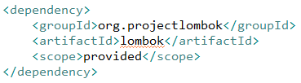
TP4 : Lombok
Ajouter la dépendance Maven
Remplacer les Getter / Setter de Todo et TodoDto par du lombok
Utiliser @Accessors(chain=true) afin d’utiliser une écriture plus « fluent »

Slide 50
Lombok - A retenir / Points d’attention
Pas indispensable mais rend bien service
Rend les Pojo plus lisibles
On sort un peu des clous…
Intégration pas toujours évidente dans l’IDE
Liens utiles :
https://projectlombok.org/

Slide 51
Mapstruct
Object : Faciliter le mapping d’objets
Alternative Dozer : A proscrire
Différence :
Dozer
Introspection au runtime ➔ Mauvaise performance
Erreurs au runtime ➔ Risque de régression important
Mapstruct
Code généré ➔ Performance « iso » dev manuel
Erreurs à la compilation ➔ Possibilité de faire des refactoring « sereinement »

Slide 52
Mapstruct
Créer un mapper : Interface java annotée @Mapper
@Mapper(componentModel = "spring")
public interface MyEntityMapper {
}
componentModel = "spring"
➔ Intégration dans Spring
Possibilité d’injecter le mapper dans un autre service
Mapping d’une entité vers une nouvelle instance autre : (ex : MyEntity vers MyEntityDto)
Ajout d’une méthode: MyEntityDto myEntityToMyEntityDto (MyEntity myEntity);
Mapping d’une entité vers une entité existante (ex : Mise à jour) : Utilisation de l’annotation @MappingTarget
Ajout d’une méthode: void myEntityDtoToMyEntity (MyEntityDto myEntityDto, @MappingTarget MyEntity myEntity);
Notes:
Parler de l’injection via contructeurs

Slide 53
Mapstruct
Mapping implicite :
Mapping via les getter / setter de même nom
Mapping explicite : @Mapper
Mapper un attribut vers un autre avec un autre nom
@Mapper(target = "id", source = "ref")
Mapper un sous attribut :
@Mapper(target = "addressLine1", source = "address.line1")
Ignorer un attribut
@Mapper(target = "addressLine1", ignore = true)

Slide 54
Mapstruct
Mapper vers une constante
@Mapping(target = "scopeMode", expression ="java(com.app.ScopeMode.IVD)")
Mapper vers du code Java (se limiter à des choses simples !)
@Mapping(target = "withError", expression = "java(myModel.getError ()!=null)"
Mapping de liste :
Méthode retournant une liste et prenant une liste en entrée.
Ex : List<MyEntityDto> myEntitiesToMyEntityDtos(List<MyEntity>)
Mapstruct va chercher une fonction de mapping de MyEntity vers MyEntityDto lui permettant de mapper les élément unitairement
Attention ! Mapstruct n’appelle pas automatiquement les « Decorator » (voir plus loin)

Slide 55
Mapstruct
Appel d’un second mapper
Use case : mon objet comporte un sous objet pour lequel il existe déjà un mappeur.
Exemple :
➔ Le mappeur UserMapper a besoin d’utiliser le mappeur AddressMapper
Attribut de l’annotation : @Mapper(uses = { AddressMapper.class })
User
…
Address
…
UserDto
…
AddressDto
…
0..*
0..*

Slide 56
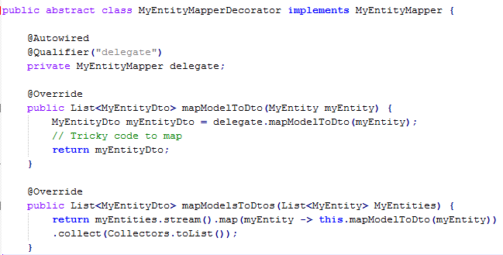
Mapstruct
Les décorateurs
Use case : enrichissement complexe d’un élément mappé (exemple : faire appel à un service)
Classe abstraite implémentant l’interface de mapping
Possibilité d’injecter le mappeur principal généré pour l’appeler dans un premier temps (@Autowired @Qualifier("delegate"))
Annoter le Mapper pour lui dire d’utiliser le décorateur: @DecoratedWith(MyEntityMapperDecorator.class)

Slide 57
Mapstruct
Gestion des « erreurs »
Conseil : Passer mapstruct en mode « ERROR »
Mapstruct lèvera une erreur de compilation si tout les champs ne sont pas explicitement mappés (ou ignorés)
Cela prémuni de toute erreur lors d’un possible refactoring
@Mapper(unmappedTargetPolicy = ReportingPolicy.ERROR)

Slide 58
TP5 : Mapstruct
Etape 1 : Ajouter les dépendances Maven - https://mapstruct.org/documentation/installation/#apache-maven
Etape 2 : Créer le Mapper com.thales.formation.mapper.TodoMapper.java
Etape 3 : L’utiliser dans le service et le contrôleur
Etape 3 : S’assurer que tout continue à marcher dans la GUI ☺
Etape 4 : Créer un Decorator et faire la transformation souhaitée à la création (ex : passer en majuscule le nom)

Slide 59
Mapstruct – A retenir / Points d’attention
Erreur de compilation = Sécurité
Performances proches du code natif
Peut malgré tout vite devenir complexe en particulier lorsqu’on commence à utiliser les décorateurs (découpage du mapping à plusieurs endroits)
Attention au mapping pour la mise à jour d’entités (ne pas tout mapper !)
Avons-nous toujours besoin de DTO ?
Liens utiles :
http://mapstruct.org/documentation/reference-guide/
http://www.selma-java.org/

Slide 60
Hibernate - Introduction
ORM (Object/Relational Mapping)
Gère la correspondance entre le modèle en BDD et le modèle Java
Abstraction du modèle BDD
Gère la persistance / cycle de vie de vie des objets Java en BDD
« Transformation » du résultat d’une requête en des objets Java en mémoire
Mise à jour de la BDD
➔ Génère des requêtes SQL
Mécanisme de mise en cache des objets
S’appuie sur l’API JDBC (Java Database Connectivity)
Possibilité de naviguer naturellement dans un graphe d’objets : user.getAdresse().getVille()
➔ ATTENTION à ce que cela implique !
Possibilité de générer automatiquement le schéma de la BDD (à partir du modèle Java)
Notes:
Object Relation Mapping
Paradigm mismatch
Le modèle objet et le modèle relationnel de données ne sont pas conçus avec les mêmes contraintes. Il y a donc fréquemment des différences de structure qui rendent le mapping parfois délicat.
Granularité
Par exemple, une personne a une adresse. Côté base de données, les champs relatifs à l’adresse peuvent être dans la table Personne, au même titre que nom, prénom, …
Côté objet en revanche, il peut être intéressant d’avoir une classe Adresse pour utiliser cette notion avec d’autres objets que la Personne.
On voit donc qu’il y a une différence de structure.
Héritage
Existe dans le monde objet, mais pas dans le monde relationnel. Hibernate propose plusieurs moyen de représenter cette notion d’héritage.
Identité
Pas forcément équivalent entre les 2 mondes.
2 identités côté Java :
Identité en mémoire : obj1 == obj2
Egalité par valeur, basée sur l’implémentation de la méthode equals()
1 côté relationnel : la PK
On voit bien qu’il n’y a pas d’équivalence naturelle entre les 2 types Java et la PK.
Associations
Dans le monde objet, une association est une référence vers un autre objet.
Dans le monde de la base de données, une association est définie par une FK, avec copie de la valeur de la clé.
Un autre problème dans le monde objet est que si la relation doit pouvoir être parcourue dans les 2 sens, il faut la définir des 2 côtés (dans les 2 classes).
Navigation
Naviguer dans un graphe d’objets se fait naturellement, en passant d’un objet à l’autre grâce aux références : user.getAdresse().getVille()
Côté base de données, c’est une autre histoire puisque plusieurs requêtes sont nécessaires.

Slide 61
Hibernate – Contexte de persistance
Transient
new
persist()
merge() **
garbage
refresh()
remove()
Removed
find()
getReference()
query.xxx()
Persistent
garbage
persist()
detach()
close() *
clear() *
merge() **
garbage
Detached
Notes:
Transient : l’instance n’est pas connue par la session Hibernate. Son identifiant n’est pas renseigné.
Persistent : l’instance est affectée à une session. Son ID est renseigné.
Removed : la suppression de l’instance est prévue dans l’unité de travail. L’instance est toujours rattachée à la session. Il ne faut pas utiliser une instance dans cet état.
Detached : La session est fermée, mais le programme à toujours une référence vers l’entité. Celle-ci peut être utilisée, mais le fait qu’elle ne soit plus attachée à une session fait que toute modification ne sera pas répercutée dans la base de données.
C’est Hibernate qui gère le cycle de vie des entités qui lui sont confiées.

Slide 62
Hibernate – Contexte de persistance
Gestion des entités persistantes
Session Hibernate
EntityManager pour JPA
Plusieurs services
Cache de premier niveau
Dirty checking
Identité des objets
Conversations
➔ ATTENTION à la taille de la session (en particulier lors de traitements batch)
Notes:
Le contexte de persistance n’est pas quelque chose que l’on voit dans l’application. Il s’agit d’une sorte de cache dans lequel sont gérées les entités, au cours d’une unité de travail.
Hibernate : une session contient un contexte de persistance.
Cache
Le contexte de persistance garde en mémoire les entités manipulées au cours d’une unité de travail.
Outre le dirty checking, ce cache permet d’améliorer les performances de gestion des entités, notamment lors du chargement d’une entité ou bien dans le chargement des résultats d’une requête.
Ce cache permet alors d’éviter des sollicitations inutiles de la base de données.
Attention : Lors du parsing du résultat d’une requête, Hibernate essaye d’abord de résoudre chaque entité dans le contexte de persistance. S’il trouve une entité, c’est celle-ci qui va être retournée, même si l’enregistrement en base est plus récent.

Slide 63
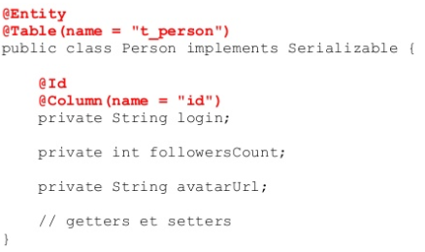
Hibernate - Mapping d’une entité
@Entity
@Table
@Id
@GeneratedValue
@Column
Nullable et autres caractéristiques
@Formula, @Embedded, @Type, @Enumerated
@Embeddable
@Transient
Notes:
@Entity permet simplement d’indiquer que cette classe est une entité. Cette annotation est prise en compte par le scan Hibernate (ou bien LocalSessionFactoryBean de Spring)
@Id : détermine la stratégie d’accès entre propriété et méthode.
@Embeddable : regroupement d’un sous ensemble de colonnes de la table dans une classe à part entière. Par exemple si une table Utilisateur contient toutes les colonnes relatives à l’adresse de l’utilisateur, on peut être amené à créer une classe Adresse pour manipuler cette information.

Slide 64
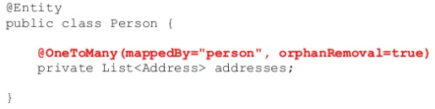
Hibernate - Mapping d’une association
@OneToOne
@Embeddable ?
@ManyToOne
Associé à une propriété de type bean
Par défaut EAGER
@OneToMany
Associé à une propriété de type liste
Pendant bidirectionnel de @ManyToOne
mappedBy="xxx"
Par défaut LAZY
Notes:
@Entity permet simplement d’indiquer que cette classe est une entité. Cette annotation est prise en compte par le scan Hibernate (ou bien LocalSessionFactoryBean de Spring)
@Id : détermine la stratégie d’accès entre propriété et méthode.
@Embeddable : regroupement d’un sous ensemble de colonnes de la table dans une classe à part entière. Par exemple si une table Utilisateur contient toutes les colonnes relatives à l’adresse de l’utilisateur, on peut être amené à créer une classe Adresse pour manipuler cette information.

Slide 65
Hibernate - Mapping d’une association
FetchType.LAZY
L’objet associé n’est récupéré (= requête) qu’à la demande (appel du getter)
➔ Attention au parcours d’objets en Lazy car cela peut induire beaucoup de requêtes !
FetchType.EAGER
L’objet associé est récupéré directement lors de la requête initiale
Plusieurs stratégies possibles grâce à l’annotation @Fetch
JOIN (par défaut) : utilisation d’une jointure externe
SUBSELECT : Utilisation d’une sous requête pour chaque élément
SELECT : Utilisation d’une requête qui récupère tous les éléments
➔ Laissez JOIN à moins d’avoir une bonne raison
➔ Attention ! A utiliser avec parcimonie. N’abusez pas de EAGER sinon vous allez finir par monter toute la base en mémoire…
Notes:
@Entity permet simplement d’indiquer que cette classe est une entité. Cette annotation est prise en compte par le scan Hibernate (ou bien LocalSessionFactoryBean de Spring)
@Id : détermine la stratégie d’accès entre propriété et méthode.
@Embeddable : regroupement d’un sous ensemble de colonnes de la table dans une classe à part entière. Par exemple si une table Utilisateur contient toutes les colonnes relatives à l’adresse de l’utilisateur, on peut être amené à créer une classe Adresse pour manipuler cette information.

Slide 66

Hibernate - Le cascading
Persistance transitive
Propager des changements à travers une association
Types
ALL, DETACH, MERGE, PERSIST, REFRESH, REMOVE
Notes:
Bonne pratique
Utiliser dans des cas où on fait de l’agrégation et de la composition
Agrégation
Librairie – Livre
Composition = agrégation avec un lien plus fort
Livre - Chapitre

Slide 67
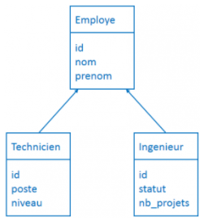
Hibernate - Héritage
Existe en Java, mais pas dans le SGBD
Utilisation de l’annotation @Inheritance sur la classe mère
Notes:
Bonne pratique
Utiliser dans des cas où on fait de l’agrégation et de la composition
Agrégation
Librairie – Livre
Composition = agrégation avec un lien plus fort
Livre - Chapitre

Slide 68

Hibernate - Héritage
Plusieurs stratégies possibles
JOINDED :
Table commune où sont stockés les attributs communs
Une table par sous-classe avec une foreign key
@PrimaryKeyJoinColumn pour préciser le champ de foreign key
TABLE_PER_CLASS :
A chaque sous-classe sa table
Il n’est alors plus possible d’utiliser les ID auto générés
Pas possible de récupérer « n’importe quel type » à partir d’un ID
SINGLE_TABLE (généralement le bon compromis):
Regroupe tous les champs dans la même table
Préciser la colonne discriminante :
Préciser la valeur discriminante
➔ Beaucoup de colonnes à NULL
Notes:
Bonne pratique
Utiliser dans des cas où on fait de l’agrégation et de la composition
Agrégation
Librairie – Livre
Composition = agrégation avec un lien plus fort
Livre - Chapitre

Slide 69
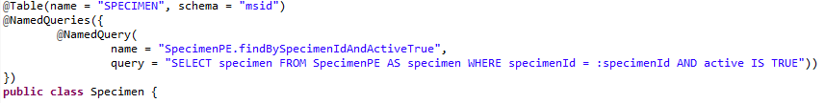
Hibernate - @NamedQueries
Requêtes précompilées par Hibernate et validées au démarrage
Utilisation du HQL
Annotation @NamedQueries composée de plusieurs @NamedQuery à position sur l’entité
Possibilité de passer des paramètres en les nommant « :PARAM1 »
Notes:
Bonne pratique
Utiliser dans des cas où on fait de l’agrégation et de la composition
Agrégation
Librairie – Livre
Composition = agrégation avec un lien plus fort
Livre - Chapitre

Slide 70
Points de vigilances - Neovalo
Performance – DirtyChecking et mémoire
Dans les import/exports par exemple
Garder la taille du contexte de persistance au minimum
Pas de réduction automatique !!!
Faire de la place
em.detach(item); em.clear();
Session en read only
em.unwrap(Session.class.setDefaultReadOnly(true);
em.unwrap(Session.class.setDefaultReadOnly(item, true);
Utilisation de StatelessSession (Non JPA compliant)
Notes:
Entités dans l’état persisted sont toujours référencées par le contexte de persistance
Pas de garbage collection !!!!
Batch sur Myla
Volume = 10 000 entités
On voit clairement le temps de traitement qui s’allonge pour chaque entité
Solution : un clear() toutes les 50 entités.

Slide 71
Hibernate – A retenir / Points d’attention
La magie a un prix, attention à ce qui se cache derrière !
Privilégier les annotations JPA à celles d’Hibernate
Attention à la taille du cache ! Surtout lors d’un traitement batch
Attention au Lazy loading et Eager ! Bien identifier les cas
Liens utiles :
http://hibernate.org/orm/documentation
https://fr.slideshare.net/ippontech/jpa-avanc-hibernate

Slide 72
Spring Data JPA
API Spring pour simplifier l’accès aux données
Offre des méthodes natives pour réaliser du CRUD et pagination
Abstraction des sources de données
JPA, MongoDB, ElasticSearch…

Slide 73
Spring Data JPA - Intégration
Repository
Interface Java étendant :
Repository<T, ID>
CrudRepository<T, ID>
PaginationAndSorting<T, ID>
JpaRepository<T,ID>

Slide 74
Spring Data JPA - Intégration
Requêtes « implicites » - Règle de nommage des méthodes
Utilisation de mots clé dans le nom de méthode pour décrire la requête
findBy
Attribut sur lequel rechercher
Filtre : Containing / GreaterThan / In / IsTrue / IsFalse …
Négation du filtre : Not
Filtres complémentaires : And / Or
Tri :
OrderBy
Attribut sur lequel trier
Sens de tri : Desc / Asc
Exemple : List<Email> findByEmailIdNotInAndPincodeInOrderByDate(List<String> emails, List<String> pinCodes);

Slide 75
Spring Data JPA - Intégration
Requêtes HQL dynamiques
Annotation @Query(« REQUETE_HQL »)
➔ Le nom n’a plus d’importance
Annotation @Modifying en cas d’update / delete
Nommage des paramètres implicite ou explicite
Possibilité de faire du SQL natif
Exemple :
@Modifying
@Query("UPDATE Company c SET c.address = :address WHERE c.id = :companyId")
int updateAddress(@Param("companyId") int companyId, @Param("address") String address);
Remarque : Dans l’exemple ci-dessus, le nombre de lignes mises à jour sera retourné par la fonction

Slide 76
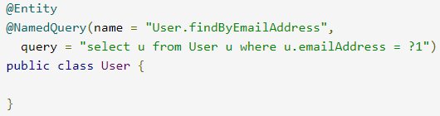
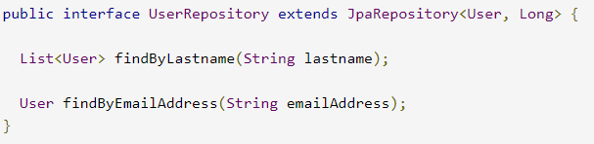
Spring Data JPA - Intégration
NamedQuery
Correspondance ENTITE.METHODE ➔ Nom de la la namedQuery
Exemple :

Slide 77
Spring Data JPA - Intégration
@QueryHints / @QueryHint
Permet de passer des informations complémentaires au provider de persistence afin d’influencer l’exécution des requêtes.
Annoter la fonction :
Exemples :
HINT_FETCH_SIZE : par lots de combien les résultats sont récupérés et montés en mémoire
SPEC_HINT_TIMEOUT : timeout de requête en millisecondes
HINT_CACHEABLE : utilisation du cache de niveau 2
HINT_READONLY : requête readonly → Pas de dirty check

Slide 78
Spring Data JPA – Extension du repository
Possibilité de venir rajouter d’autres méthodes au repository
ex : écrire séparément une requête avec l’API criteria
Interface Java « XXXCustomRepository » dans laquelle on déclare la/les nouvelle(s) méthode(s)
Le XXXRepository étend ce XXXCustomRepository
Classe Java XXXRepositoryImpl implémente XXXCustomRepository
Peut injecter l’entity manager pour créer des requêtes
@PersistenceContext
private EntityManager em;
Interface
UserCustomRepository
Extend
Interface
UserRepository
Implémente
Classe
UserCustomRepositoryImpl

Slide 79
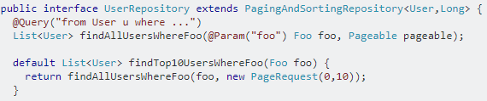
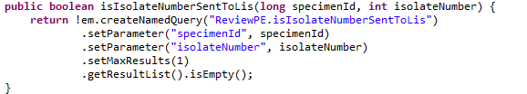
Spring Data JPA – Limit
Passer une « Pageable » comme attribut
Use case : faire un limit 1 sur une requête pour optimiser une requête
Avoir l’équivalent de la méthode avec un Pageable
Créer une méthode « default » appelant la première avec une page correspondant
Utiliser les extensions de repository et utiliser l’API search criteria

Slide 80
Spring Data JPA - Retours
MyEntity
Le requête un et un seul élément
Optional< MyEntity >
Le quête retourne 0 ou 1 élément
List< MyEntity >
La requête retourne 0 ou n éléments
Stream< MyEntity >
La requête retourne 0 ou n éléments. Le résultat sera streamé

Slide 81
Spring Data JPA – A retenir / Points d’attention
Named query pour les perfs pures VS query dynamiques…
Liens utiles :
https://docs.spring.io/spring-data/jpa/docs/current/reference/html/
https://docs.spring.io/spring-data/jpa/docs/current/reference/html/
https://docs.spring.io/spring-data/jpa/docs/1.4.3.RELEASE/reference/html/repository-query-keywords.html

Slide 82
TP6 : JPA / Spring Data / Hibernate
Ajouter les dépendances maven
groupId: org.springframework.boot
artifactId: spring-boot-starter-data-jpa
groupId: com.h2database
artifactId: h2
Annoter la classe Todo comme il se doit (@Entity, @Id…)
Créer le repository de Todo (PagingAndSortingRepository)
com.thales.formation.repository.TodoRepository
Implémenter la partie « Create » et « findAllNotCompleted » des Todo
Câbler le TodoService sur le TodoRepository
Notes:
Finir par un Use Case démontrant l’absence de transaction globale dans le traitement

Slide 83
Les transactions
Si aucune transaction n’a été débutée, Spring Data JPA en crée une le temps de l’opération unitaire
Exemple : à l’appel de la méthode « save », « findById »…
Mais à de rares exceptions prêt on souhaite que la transaction englobe la totalité de notre opération métier
Utilisation de l’annotation Spring @Transactional
Positionnable au niveau Classe ou Méthode
Quelques paramètres possibles :
Propagation : REQUIRED / SUPPORTS / MANDATORY / REQUIRES_NEW / NOT_SUPPORTED / NEVER
ReadOnly : La transaction est-elle read only ou non
Timeout : Timeout de tranasction
NoRollbackFor : Exceptions qui n’entraînent pas un rollback
Isolation : Pouvoir accéder aux objets non commités (Pourquoi faire ?!)
Remarque : Hibernate réalise un dirty check juste avant la fin de la transaction pour identifier les éléments à mettre à jour

Slide 84
TP7 : Les transactions
Implémenter l’Update de Todo
Utiliser le mapper mapstruct pour faire la modification
Ne pas mettre de transaction ni appeler « save » pour voir que l’entité n’est pas mise à jour car elle est détachée
Ajouter un annotation afin de mettre en place une transaction
Vérifier que la mise à jour fonctionne
Finir d’implémenter l’API Todo

Slide 85
Les transactions
Démo update puis exception
Les transactions permettent de garantir l’intégrité de la base vis-à-vis de plusieurs requêtes / traitements
Tant que la transaction n’est pas commitée, les mises à jour en BDD ne sont pas « confirmées »
Il es possible de « rollbacker » les modifications (ex : déclenchement d’une exception, contrainte en base de données…)
A noter que les données non encore commitées n’ont pas d’existence pour les autres connexions
Ne s’applique qu’aux SGDB transactionnels ! (ex : MySQL, Posgresql…)
Traitement 1
BDD
Traitement 2
Traitement 1
BDD
Traitement 2
ID1=toto
ID1=toto
Begin transaction
Begin transaction
Set ID1=tata
Set ID1=tata
Get ID1→ toto
Get ID1→ toto
Exception
Commit
Rollback
Get ID1→ tata
Get ID1→ toto
Notes:
Exemple
Udpate with exception
Create with exception after save
Create with exception after save no @Transactional

Slide 86
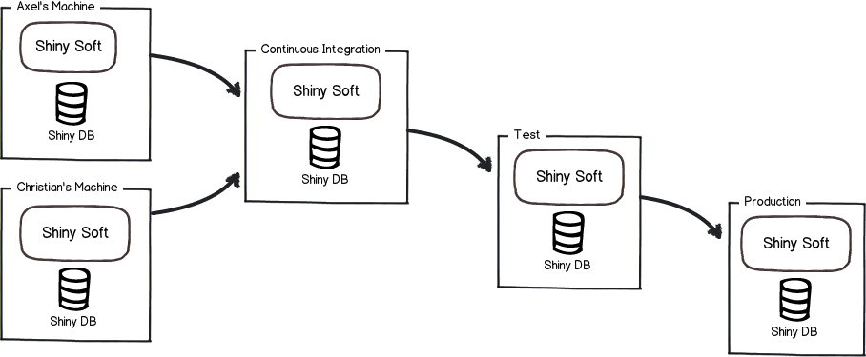
Outils de migration de base de données – Pourquoi ?
Dans quel état se trouve la base ?
Est-ce qu’un script a déjà été passé?
Est-ce qu’un quick fix apporté à la prod et été déporter sur la val?
Comment partir d’un BDD from scratch ?
Notes:
Dans quel état se trouve la base ?
Est-ce qu’un script a déjà été passé?
Est-ce qu’un quick fix apporté à la prod et été déporter sur la val?
Comment partir d’un BDD from scratch ?
Le plus souvent on est capable de répondre

Slide 87
Outils de migration de base de données – Pourquoi ?
Mais on le fait déjà dans notre code !
Versionning du code source est universel
Builds reproductible et intégration continue
Release et déploiement maitrisés
Les outils de migrations nous redonne le contrôle de la BDD
Recréer de base « from scratch »
Rendre lisible quel changement a été apporté et quand
Migrer de façon déterministe et reproductible (idempotence ftw)
Tout ça dans du code accessible à tous qui peut suivre le même workflow que notre code (test, code review, …)

Slide 88
Outils de migration de base de données
Deux principaux outils dans le monde JVM
Liquibase
Flyway
Similitudes
Deux offres gratuites vs premium
Utilisation de SQL pour les scripts de migrations
Large support de base de données
Peuvent être lancés depuis une application ou la ligne de commande

Slide 89
Outils de migration de base de données – Différences
Liquibase
Permet de gérer plus facilement le rollback (payant sur Flyway)
Permet de générer automatiquement des diffs de base de données
Offre une DSL qui permet de viser plusieurs bases avec les mêmes scripts (XML)
Gestion de préconditions
Plus d’options mais aussi potentiellement plus complexe à appréhender
Flyway
SQL only
Simple, léger, efficace

Slide 90
TP 7.1 - Outils de migration de base de données
Liquibase
Dependances groupId: « org.liquibase » / artifactId « liquibase-core »
Créer un fichier src\main\resources\db\changelog\db.changelog-master.xml
Contient la création de la table en XML
Modifier le votre application properties tel que
spring.liquibase.change-log=classpath:db/changelog/db.changelog-master.xml
Flyway
Dependances groupId: « org.flywaydb » / artifactId « flyway-core »
Crée un fichier src/main/resources/db/migration/V1__initial_database_setup.sql
Contient la création de la table en SQL

Slide 91
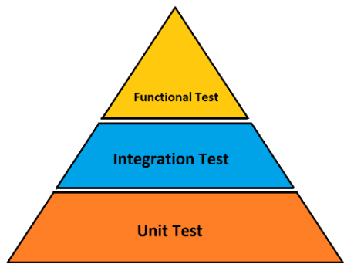
Tester !
Tests unitaires :
Test des méthodes d’une classe (ex : un Service)
Mock des interactions avec les autres briques
➔ Rapide à mettre en place et exécuter
Tests d’intégrations :
Les composants interagissent les un avec les autres
Tests fonctionnels :
Tests à partir des interfaces
Notes:
Test d’intégration : Comme ils le feraient sur l’environnement cible

Slide 92
Tester ! – quelques bonnes pratiques
Les tests doivent être joués en isolation
On teste des comportements – pas des implémentations
Testons les APIs publique
Opter pour une méthodologies Red – Green – Refactor
Commencer par un test pour valider / cibler un comportement
Faire une premier implémentation « sale » mais qui marche
On refactor
Lisibilité / Nettoyage
Déduplication / Application de Patterns

Slide 93
Junit 5
Emplacement identique que le code (« package/dossier ») mais dans src/test/java
Le plus simple test
@Test -> org.junit.jupiter.api.Test (Démo)
Annotation @BeforeAll : Exécuté une seule fois avant le premier test
Annotation @BeforeEach : Exécuté avant chaque test
De même avec @AfterEach / @AfterAll
@DisplayName bien pratique pour expliciter le test par rapport à une méthode

Slide 94
Tester ! – Bibliothèques d’assertions
AssertJ
API de validation de test
assertThat(XXX) : XXX la valeur à valider
isEqualTo(…) / startsWith(…) / endsWith(…) / hasSize(…) / contains(…)
Exemple : assertThat(frodo.getName()).isEqualTo("Frodo");
Assertions en filtrant des valeurs / voir même des attributs
Assertions sur les exceptions
Surtout n’hésitez pas à lire la documentation !
https://github.com/assertj/assertj-examples/tree/main/assertions-examples/src/test/java/org/assertj/examples

Slide 95
Tester ! – bibliothèque de mock
Mockito
Utile pour les tests unitaires
Permet de bouchonner les appels à un service tiers
Exemple : simuler l’appel à un service externe
API
Classe principale :
When : méthode appelée
argThat : condition sur les arguments en entrée
thenReturn : valeur retournée
verify : vérifier les appels au mock réalisés
Exemple :

Slide 96
Tester ! – et Spring Boot ?
Junit
Context d’exécution : @ExtendWith(SpringExtension.class)
On peut tester chaque couche en isolation
Le controller -> @WebMvcTest
La couche service
Via un contexte spécifique
Via un contexte de d’intégration
La couche repository -> @DataJpaTest
Le plus dur finalement c’est de trouver le juste milieu, quels sont les tests qui ont du sens ?

Slide 97
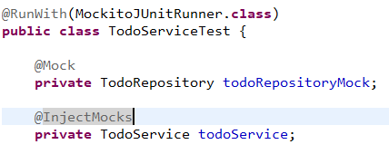
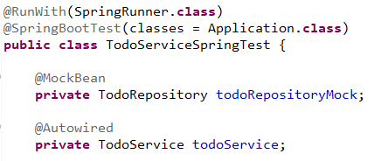
Tester ! – et Spring Boot ?
Junit
Context d’exécution : @RunWith
Mockito :
@RunWith(MockitoJUnitRunner.class) : Runner Mockito
@Mock : Déclarer un service mocké
@InjectMocks : Bean dans lequel injecté les services mockés
Spring boot :
@RunWith(SpringRunner.class)
@SpringBootTest(classes = Application.class)
@MockBean : Déclarer un service mocké
@Autowired : Injecter le service dans lequel sont injectés les services mockés

Slide 98
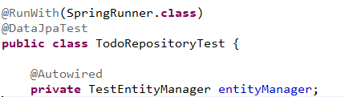
TP8 - Tester !
Ajouter la dépendance « spring-boot-starter-test »
Créer un test unitaire pour TodoService
src/test/java : com.thales.formation.service.TodoServiceTest.java
Créer un test unitaire pour TodoRepository
src/test/java : com.thales.formation.repository.TodoRepositoryTest
Créer un test d’intégration pour TodoService
src/it : com.thales.formation.service.TodoServiceITest
S’appuyer sur le Runner MockitoJUnitRunner
Faire un test s’assurant que findAllNotCompleted retourne bien 2 élements

Slide 99
Tester ! - A retenir / Points d’attention
Toujours tester !
Rester au plus proche de la prod
Les services / configuration de test doit se rapprocher autant de possible de la prod afin de limiter les risques d’erreur
Ne tester pas 100 fois la même chose
Un test pour éviter une régression
Lien utile :
http://site.mockito.org/
http://joel-costigliola.github.io/assertj/assertj-core.html
https://docs.spring.io/spring-boot/docs/current/reference/html/boot-features-testing.html

Slide 100
HibernateValidator : Validation des entrées
Implémentation de Bean Validation (JSR 380)
Dépendance déjà présente dans spring-starter-mvc
Objectif :
Vérifier la validité des données au plus tôt
➔ Validation des entrées (REST, JMS…)

Slide 101
HibernateValidator : Validation des entrées
@NotNull : Champ non null
@Min : Valeur (int, float…) minimale ou longueur minimale (string)
@Max : Valeur (int, float…) maximale ou longueur maximale (string)
@Size(min=X, max=Y) : Combinaison de @Min et @Max
@NotEmpty : Chaine de caractère non null et non vide
@NotBlank : Chaine de caractère non null, non vide et non uniquement constituée d’espaces / tabulations
@AssertTrue / @AssertFalse : Boolean True/False attendu
@Email : Chaine de caractère devant être un email
@URL : String URL
@Pattern(regexp="…") : String conforme à une regexp
@Digits(integer=x, fraction=y) : Nombre à virgule

Slide 102
HibernateValidator : Validation des entrées
@Positive / @PositiveOrZero : Nombre positif / positif ou 0
@Negative / @NegativeOrZero: Nombre négatif/ négatif ou 0
@Past and @PastOrPresent : Date passée / passée ou instant T
@Future and @FutureOrPresent : Date future / future ou instant T
@Valid : Valider un sous objet !
Class User {
@NotNull @Valid
Private Address address;
}
Class Address {
@NotBlank
private String line1;
}

Slide 103
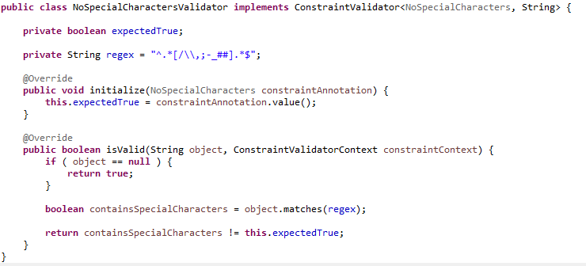
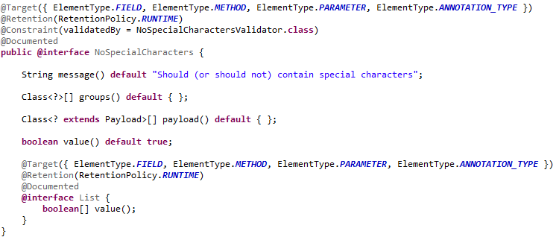
HibernateValidator : Validation des entrées
Validator custom
Possibilité de créer une nouvelle annotation
@Interface : Il s’agit d’une annotation
@Target : A quoi s’applique l’annotation
@Constraint(validatedBy = XXX) : Fait référence à la classe implémentant la validation
@interface List : Permet de mettre le validateur sur une liste
Classe implémentant ConstraintValidator<ANNOTATION, TYPE_CHAMP>

Slide 104
HibernateValidator : Les groupes
Use case : Un même DTO utilisé dans deux WebService (ex : create / update)
Pouvoir distinguer les validation s’appliquant uniquement à un contexte donné
Créer une annotation @Interface « NomDuGroup »
Déclarer le groupe au niveau des validateurs : @NotNull(groups = { Update.class })
Préciser le groupe à utiliser : @Validated({MyGroup.class}) au lieu de @Valid
Annotation non JSR

Slide 105
HibernateValidator : Validation des entrées
Validations conditionnelles / Validation métier
Possibilité de s’appuyer sur les annotations custom (niveau classe) pour faire des validation croisées
(ex : NotNull si un champ donné est True)
Attention : s’appuie généralement sur de la réflexion (c’est-à-dire une chaîne de caractère faisant référence au nom d’un attribut
➔ Risque d’erreur
Ne pas oublier toutes les validations métier !

Slide 106
TP9 : HibernateValidator
Appliquer une validation sur la longueur de TodoDto.name
S’assurer que cela fonctionne dans la GUI (erreur)
Créer un groupe de validation « Update » pour indiquer que l’Id de TodoDto ne doit pas être Null uniquement dans le cas de l’update
Créer un validateur Custom NoSpecialCharacters pour valider que le nom du Todo ne contient pas de caractère spéciaux (à votre guise)
com.thales.formation.validator.NoSpecialCharacters

Slide 107
HibernateValidator : A retenir / Points d’attention
Utilisez les annotations de la JSR plutôt que celles d’Hibernate
Valider autant que possible les entrées du système
Ne jamais faire confiance à l’appelant (ex : GUI)
Pensez à valider les sous-objets !
Ne pas oublier les validations métier
Conseil : gérer cette validation dans un second temps (niveau controller)
Liens utiles :
https://docs.jboss.org/hibernate/validator/5.0/reference/en-US/html/validator-customconstraints.html
http://dolszewski.com/java/cross-field-validation/

Slide 108
Modifications concurrentes
Object : Comment gérer le fait que 2 utilisateurs / traitements ne modifient la même donnée en même temps
= décalage entre la donnée de travail et la version en base
2 sujets distincts :
Niveau serveur
Niveau GUI

Slide 109
Modifications concurrentes
Niveau serveur
Exemple : Site Ecommerce
L’utilisateur ne peut pas annuler sa commande si celle-ci est déjà en statut SEND
➔ Problème : La commande n’aurait pas dû être annulée
WS Commande
Commande en BDD
Traitement d’envoi des commandes
Clic annuler
Statut = PAID
GetOrder
SetStatus = SEND
Statut = PAID
Statut = SEND
Réaliser l’annulation
si statut = PAID
SetStatus = CANCELLED
Statut = CANCELLED

Slide 110

Modifications concurrentes
Solution pessimiste :
On verrouille les données en base à la récupération le temps du traitement ➔ Les autres traitements concurrents doivent attendre que l’on libère les données
BigDecimal prixTotal = new BigDecimal(0);
List<Livre> livres =
em.createQuery("from Livre")
.setLockMode(LockModeType.PESSIMISTIC_READ)
.setHint("javax.persistence.lock.timeout", 5000)
.setParameter("catId", categoryId)
.getResultList();
for (Item item : items) {
prixTotal = prixTotal.add(item.getPrix());
}

Slide 111
Modifications concurrentes
Solution optimiste :
Mécanisme de version
Numéro de version
Timestamp
Géré automatiquement par Hibernate
Cas du bulk update : utilisation du mot clé « versioned »
@Version
@Column(nullable = false)
private Long version;
Query q =
session.createQuery(
"update versioned Item set ... where ..."
);
Notes:
Version gérée automatiquement par Hibernate. L’application ne doit pas modifier cette valeur !
Les autres moyens d’accès aux données devraient aussi implémenter l’optimistic lock pour plus de sûreté : le timestamp est alors plus simple à utiliser pour les applications non-hibernate.
L’utilisation d’un compteur est plus safe car 2 transactions pourraient lire et modifier une donnée dans la même ms. Ceci est peu probable car la plupart des JVM n’ont pas cette précision garantie.
De plus, dans un cluster, il est très difficile d’avoir une synchro parfaite des horloges de toutes les JVM.

Slide 112
Modifications concurrentes – A retenir / Points d’attention
Privilégier la version optimiste si possible
ATTENTION :
La version ne concerne qu’un seul objet ! Elle n’est pas partagée par les sous-objets ! (ex : si je mets à jour l’adresse d’un utilisateur, la version de l’adresse change, mais pas celle de l’utilisateur !)
Liens utiles :
http://docs.jboss.org/hibernate/orm/5.2/userguide/html_single/Hibernate_User_Guide.html#locking

Slide 113
Modifications concurrentes
Niveau GUI
Exemple :
2 utilisateurs, chacun sur leur navigateur internet, mettent à jour parallèlement la même donnée (ex : configuration)
Sans contrainte particulière, la règle du « dernier qui sauvegarde gagne » s’applique
Solution :
Redescendre la version à la GUI
A là sauvegarde, la GUI renvoie sa version de l’objet
Le serveur peut s’assurer que la version est toujours la même que celle en base et déclencher une erreur le cas échéant

Slide 114
TP10 : Modifications concurrentes
Ajouter le versioning à l’entité Todo
Nom de l’attribut : version
Redescendre la version dans la gui
Mettre place la gestion de conflit « GUI » côté server
Contrôler la version remontée vis-à-vis d l’objet à mettre à jour
Nouveau requestParam « version » pour WS : Complete, Delete
- Dans le cadre de l’update, la version est dans le DTO
Redescendre cette problématique jusqu’au TodoRepository
Créer un custom repository (étendre TodoRepository)
com.thales.formation.repository.TodoCustomRepository
com.thales.formation.repository.TodoCustomRepositoryImpl
updateWithControl et deleteWithControl
Lever une exception le cas échéant

Slide 115
Sécurité
Principe de base : n’ayez jamais confiance dans celui qui vous appelle !
Quelques règles de bonne pratique
Par défaut, interdisez tout
Sécurisez les point d’entrée
Validez les données en entrée
Authentifiez l’utilisateur
Vérifier qu’il a le droit d’accéder / modifier la donnée
Dans le cas d’un site internet :
Limitez les appels CORS au minimum (appels cross domaine)
Quel site internet est autorisé à m’appeler ?
Activez le CSFR si possible (besoin d’une session)
Jeton échangé lors des appels POST / PUT

Slide 116
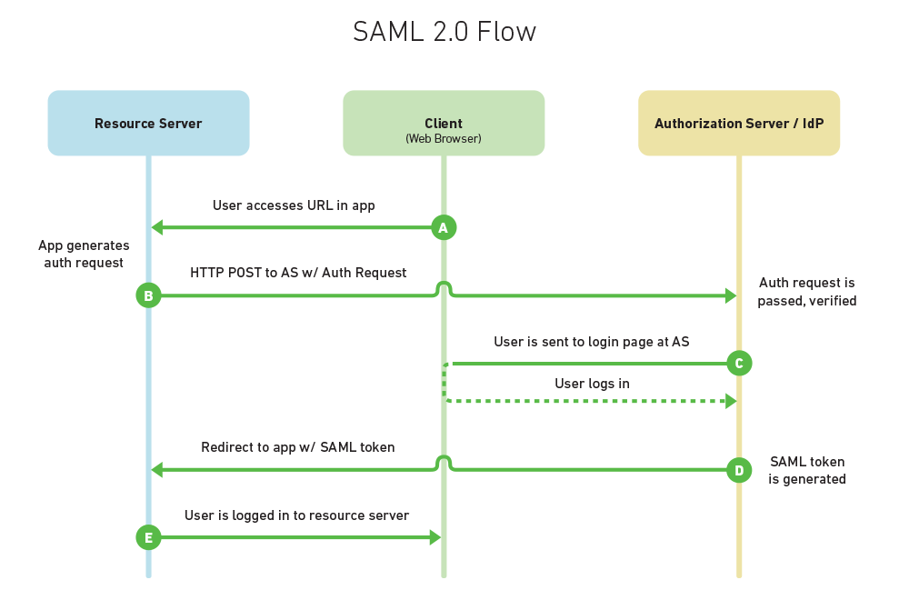
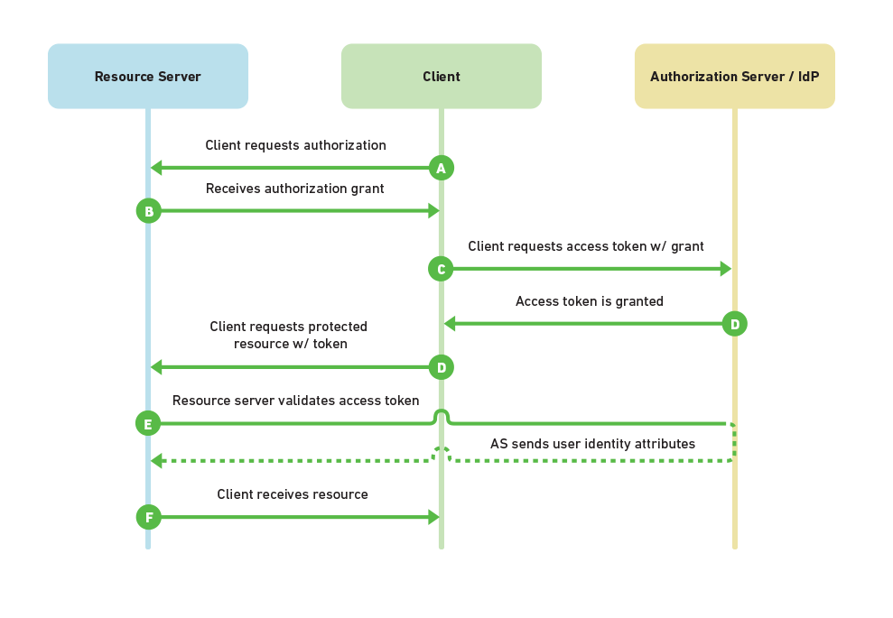
Sécurité
Quelques notions
SAML
Objectif principal : Donner accès aux données d’un utilisateur à une application tierce sans que celle-ci n’est accès au user / mot de passe de l’utilisateur.
S’appuie sur des jeton et un jeu de redirections
Oauth2
Mêmes objectifs / principes que SAML
Le but n’est pas réellement d’authentifier mais plus d’autoriser

Slide 117

Spring Security
Dépendance
Comportement de base
Page de login « /login », url de logout « /logout »
Tout est sécurisé, sauf ce qui se trouve dans public

Slide 118

Spring Security
Définir un provider d’authentification (valider le user / mot de passe) et rôles associés
Etendre AuthenticationProvider
Méthode d’authentification
Récupérer le login : auth.getName()
Récupérer le password : auth.getCredentials().toString()
Indiquer que l’on supporte l’authentification

Slide 119
Spring Security
Gestion des Roles et des Droits
Privilégiez un découpage en Rôles et Droits
Un rôle induit des droits
On sécurise vis-à-vis des droits
Par défaut en Spring Security un rôle est préfixé par « ROLE_ »
Ex : ADMIN → ROLE_ADMIN
Sécuriser par annotation
Activer les annotations :
@EnableGlobalMethodSecurity(prePostEnabled = true)
Utilisation de l’annotation « @PreAuthorize(XXX) » au niveau classe ou méthode.
XXX : Règle de sécurité. Exemples :
« permitAll » : public
« isAuthenticated() » : l’utilisateur est authentifié
« hasRole(‘…’) » : l’utilisateur dispose du rôle demandé
« hasAnyAuthority(‘…’) » : l’utilisateur dispose d’au moins un des droits demandé

Slide 120
Spring Security – A retenir / points d’attention
Liens utiles :
https://docs.spring.io/spring-security/site/docs/current/reference/html/el-access.html
https://www.owasp.org/index.php/Main_Page
https://projects.spring.io/spring-security/

Slide 121


TP11 : Sécurité
User
String login String password String salt List<Role> roles Set<Todo> todos
Ajouter la dépendance
Récupérer les éléments suivants (TP11) :
l’enum Role
JpaEnumListConverter
SecurityService
SecurityProperties, SecurityCsrfConfiguration
SecurityConfiguration
Créer l’entité User
com.thales.formation.model.User
Todo
… User user
1..1
0..n

Slide 122
TP11 : Sécurité
User
String login String password String salt List<Role> roles Set<Todo> todos
Créer le repository correspondant (PagingAndSortingRepository)
com.thales.formation.repository.UserRepository
Besoin d’une méthode pour récupérer le User à partir du login
Créer un service correspondant
Besoin d’une méthode pour récupérer le User à partir du Login (utiliser les requêtes basées sur le nom de la méthode ☺)
A des fins de TP, utiliser @PostConstruct pour créer 2 users (s’appuyer sur le PasswordUtils) :
admin / admin : roles user et admin
user / user : rôle user
Créer le service SecurityAuthenticationProvider qui implémente AuthenticationProvider
com.thales.formation.config.security.SecurityAuthenticationProvider
Throw des AuthenticationServiceException en cas de mauvais Login / Password
Retourne un UsernamePasswordAuthenticationToken en cas de succes, comportant une list de SimpleGrantedAuthority (rôles)
Todo
… User user
1..1
0..n

Slide 123
TP11 : Sécurité
Mettre à jour le TodoService pour associer le user au todo à la création
Essayer de s’authentifier dans la GUI
Sécuriser les WebServices Todo (annotation @PreAuthorize):
findAll →Public (permitAll)
create → Authentifié (isAuthenticated())
update → Authentifié (isAuthenticated())
complete → Authentifié (isAuthenticated())
delete → Authentifié (isAuthenticated())
deleteAll → Admin (hasRole(‘ROLE_ADMIN’))
Vérifier que ce niveau de sécurité fonctionne (notamment le deleteAll)
Mettre en place un contrôle du droit de modification de la donnée (todoCustomRepositoryImpl)
Le propriétaire peut modifier ses Todos
Un admin peut modifier n’importe lequel
Vérifier que cela fonctionne dans la GUI

Slide 124
TP11 : Sécurité
Redescendre le User dans la Gui sous forme d’une String dans TodoDto
Ajouter l’attribut « String user » dans TodoDto
Ne pas mapper le user du Dto vers le Modèle
Mapper le user.login du modèle vers le Dto (sous-attribut)

Slide 125
Gestion des erreurs
Les types d’erreur
Syntax : Sera détecté à la compilation
Runtime : erreur de programmation (ex : null pointer)
Métier : Relatif au métier (ex : Se retrouver dans une situation interdite)

Slide 126
Gestion des erreurs
S’appuyer sur les exceptions pour remontrer les problèmes
Exceptions checked:
Sont déclarées au niveau de la signature de la méthode ➔ Doivent être gérées ou remontés explicitement
A utiliser uniquement lorsque l’on veut explicitement traiter le problème dans une couche supérieure
Exceptions Runtime :
Ne sont pas précisées dans la signature de la méthode
Pour tout ce qui n’impliquera pas de gestion du problème en particulier
Laisser remonter le problème au plus haut niveau

Slide 127
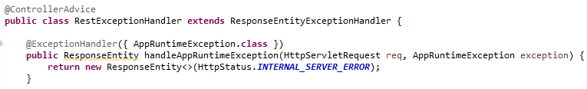
Gestion des erreurs
Cas des WebServices
Passer d’une Exception à un code HTTP corresponde
Conseil : Mettre en place ne exception par grande « thématique » (forbidden, conflict, precondition fail…) + Sous exceptions pour les cas particuliers
Préciser en plus un code d’erreur fonctionnel au besoin
Transformation des exceptions en code HTTP :
@ControllerAdvice : Déclaration du gestionnaire d’erreur
Extends ResponseEntityExceptionHandler : Permet de profiter des exceptions par défaut
@ExceptionHandler({XXXException.class]}) : Méthode appelée dans le cas où XXXException est remontée

Slide 128
Gestion des erreurs - A retenir / Points d’attention
« Toujours » logger ou rethrower l’exception
Ne pas utiliser les exception checked si on ne les gère pas ensuite…
Pensez au try with resource
Toujours se poser la question « quoi faire en cas problème ? »
Liens utiles :
http://www.baeldung.com/java-lambda-exceptions
http://www.baeldung.com/exception-handling-for-rest-with-spring

Slide 129
TP12 : Gestion des erreurs
Créer une AppForbiddenException et AppConflictException de type Runtime
Créer le RestExceptionHandler
com.thales.formation.config.rest.RestExceptionHandler.java qui étend ResponseEntityExceptionHandler
Ajouter un handler d’AppForbiddenException retournant une 403 (HttpStatus.FORBIDDEN)
Ajouter un handler d’AppConflictException retournant une 409 (HttpStatus.CONFLICT)
Mettre à jour TodoCustomRepositoryImpl en conséquence
Tester dans la GUI

Slide 130
Tâches schedulées / traitements batch
Annotation Spring : @Scheduled
Paramètre :
cron : Cron syntax
fixedDelay : exécution toutes les x millisecondes après l’exécution précédente
fixedRate : exécution toutes les x millisecondes
Démo fixedDelay avec plusieurs tâches schedulées

Slide 131

Tâches schedulées / traitements batch
TaskExecutor
Il s’agit du gestionnaire d’exécution. Permet notamment de définir un pool d’exécution
Spring boot configuration : Déclarer un bean « Executor »
Démo fixedRate avec temps d’ exécution supérieur à la fréquence

Slide 132
Tâches schedulées / traitements batch
Exécution asynchrone
Activer les exécutions asynchrone : @EnableAsync
Annoter la méthode à rendre asynchrone : @Async
Attention aux appels intra service !

Slide 133
Tâches schedulées / traitements batch
Batch d’export avec Spring Data JPA
@Transactional(readOnly = true)
Streamer les lignes
Positionner un fetchSize

Slide 134
TP13 : Tâches schedulées / traitements batch
Ajouter la classe de configuration des tâches schedulées
com.thales.formation.config.scheduling.SchedulingConfiguration.java
Annotations : @EnableScheduling, @EnableAsync, @Configuration
Y ajouter un Execurator
Créer un Scheduler d’export des Todos
com.thales.formation.scheduler.ExportTodoScheduler.java
Mettre à jour le service Todo pour exposer la méthode d’export
Celle-ci s’appuiera sur une nouvelle méthode du repository retournant un stream avec @QueryHint adapté
Se contente d’afficher les lignes (system.out.println)

Slide 135
Tâches schedulées / traitements batch – A retenir / points d’attention
Pensez aux solutions de reprise sur erreur !
Ex : Cron pour export au 1er du mois.
Comment faire pour rejouer l’export si celui-ci était en erreur ?
Besoin de modéliser une exécution ?
Aller plus loin avec Quartz :
http://www.quartz-scheduler.org/documentation/

Slide 136
Gestion des logs
Questions à se poser
Quels événements logger ?
Quelles informations doivent figurées dans la log pour être exploitable ?
Quelle politique de roulement dans les logs ?
Combien de jours conserver les logs ?
Quelle volumétrie cela va représenter ?
Toujours logger l’exception à moins d’avoir une bonne raison
Pas de e.printStackTrace()
Pas de System.out.println()

Slide 137
Gestion des logs
SLF4J
Interface de logging
Supporte plusieurs implémentation (ex : log4j, logback…)
5 niveaux de log :
TRACE
DEBUG
INFO
WARN
ERROR

Slide 138
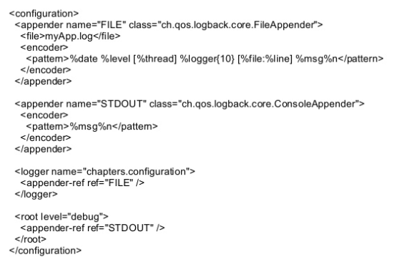
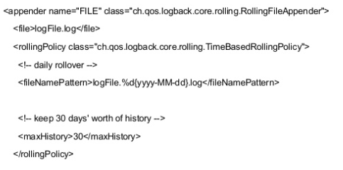
Gestion des logs
Logback
Libraire de logging
S’appuie sur un fichier de configuration logback.xml dans src/main/resources

Slide 139
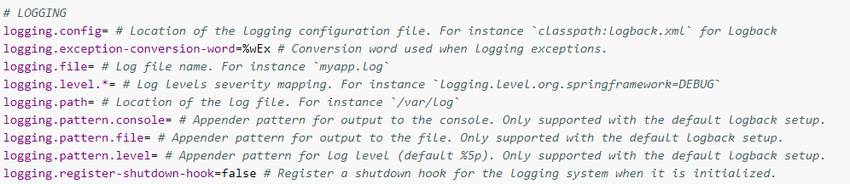
Gestion des logs
Logback – Intégration dans Spring Boot
Automatiquement intégré via la dépendance spring-starter-web
Se référer aux properties spring boot pour un premier niveau de configuration
Possibilité d’utiliser les profiles spring dans la conf logback :
Renommer logback.xml en logback-spring.xml
<springProfile name="!dev">…</springProfile>

Slide 140
TP14 : Gestion des logs
Utiliser l’annotation @Slf4j de lombok pour déclarer un logger dans l’ExceptionHandler
En profiter pour supprimer tous les system.out.println... Et printStackTrace…
Mettre des logs en warn
Passer le niveau de log de RestExceptionHandler à ERROR (application.properties) :
logging.level.com.thales.formation.config.rest.RestExceptionHandler=ERROR
Constater l’impact

Slide 141
JMS
Java Message Service
Queue de messages (providers / consumers)
Communication asynchrone sans perte (persistance des messages, reprise sur erreur…)
Possibilité d’émettre un message même si le « consommateur » n’est pas en ligne
Un message est composé :
D’une Header
De properties
D’un body

Slide 142
JMS
Pratique pour faire échanger 2 systèmes entre eux si ces derniers sont en Java et n’ont pas besoin de « temps réel »
Pratique pour rendre un traitement interne asynchrone tout en le fiabilisant (vs simple création de thread pour réaliser l’action)
Traitement
Application 1
Application 2
Appel REST
persistence
persistence

Slide 143
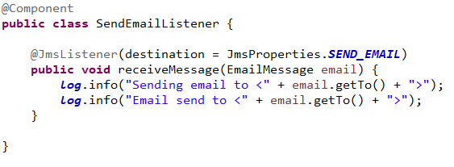
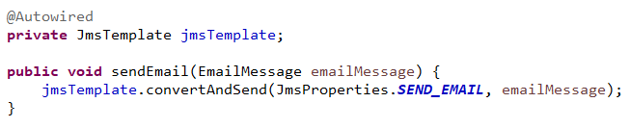
JMS
Spring
Activer JMS :
Annotation @EnableJms
Lire un message :
Annotation @JmsListener(destination = « NOM_QUEUE »)
Placée sur la méthode d’un service
L’argument correspond au message reçu (doit être serialisable)
Envoyer un message :
Utilisation du service JmsTemplate
Principale méthode : convertAndSend (NOM_QUEUE, MESSAGE)

Slide 144
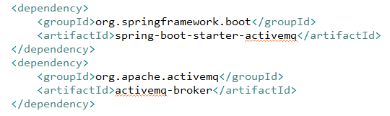
TP15 - JMS
Ajouter les dépendances Maven
Ajouter une classe de configuration annotée @EnableJms et @Configuration
com.thales.formation.config.jms.JmsConfiguration.java
Autoriser tous les packages pour ActiveMQ (application.properties)
spring.activemq.packages.trust-all=true
Créer le message EmailMessage
com.thales.formation.message.EmailMessage.java
Attributs : un email de destination et un contenu
Créer un EmailService exposant une méthode pour envoyer un email
com.thales.formation.service.EmailService.java
Injecte JmsTemplate
Mettre à jour TodoService pour envoyer un message en cas de supression de Todo
S’appuyer sur une nouvelle property (application.properties) pour configurer l’email destinataire
Créer le listener correspondant SendEmailListener
com.thales.formation.listener.SendEmailListener.java
Se contente de logger l’information

Slide 145
JMS – A retenir / Points d’attention
Asynchrone !
Java uniquement…
Possibilité de se tourner vers des alternatives non JMS (ex : RabbitMQ)

Slide 146
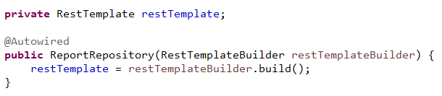
REST du monde ☺
Utilisation d’un Repository pour abstraire la communication
Best practice : regrouper autant que possible dans un package dédié (voir module dédié)
Pensez aux erreurs qui peuvent survenir ! Quel doit être l’impact sur le traitement ? Politique de Retry ?
Utilisation du RestTemplateBuilder de Spring pour créer un client REST

Slide 147

REST du monde ☺
Fonctions principales
restTemplate.getForEntity(String url, Class<T> responseType, Object... uriVariables)
restTemplate.postForEntity(String url, Object request, Class<T> responseType, Object... uriVariables)
restTemplate.put(String url, Object request, Object... uriVariables)
restTemplate.delete(String url, Object... uriVariables)
restTemplate.exchange(String url, HttpMethod method, HttpEntity<?> requestEntity, Class<T> responseType, Object... uriVariables)
Notamment lorsque l’on doit s’amuser avec les headers sur un Get… Freestyle ☺
Possibilité d’utiliser UriComponentsBuilder pour construire l’URL, notamment pour les query parameters

Slide 148
TP16 – REST du monde ☺
Builder le projet email-project
mvn package
Démarrer le serveur :
cd target
java –jar email-project-0.0.1-SNAPSHOT.jar
Web service exposé :
Post : http://localhost:8090/api/email
Body : { to : EMAIL, content: CORPS DU MESSAGE }
Créer un repository EmailRepository
com.thales.formation.repository.ext.email.EmailRepository.java
Comporte une méthode permettant faisant appel à l’email-project grâce au RestTemplate
S’appuie sur un EmailDto
com.thales.formation.repository.ext.email.dto.EmailDto.java
Définir les attributs vis-à-vis de l’API ci-dessus
Faire évoluer l’EmailService et le SendEmailListener en conséquence

Slide 149
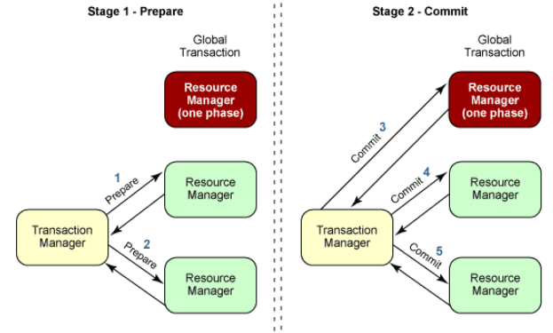
JTA - XA
Permet de synchroniser 2 transactions entre deux datasources différentes
Les deux datasources doivent supporter les transactions XA (ex : Postgresql + ActiveMq)
2 phase commit :
Avant le commit, chaque datasource reçoit un premier appel « prepare »
Si les différentes datasource confirment, le gestionnaire de transaction demande aux datasource de commiter

Slide 150



JTA - XA
Transaction manager JTA openSource
Atomikos
Bitronix
Narayana

Slide 151
JTA – XA – A retenir – Points d’attention
Ceinture bretelle
A un impact sur les perfs
Peut parfois aboutir à des blocages
Liens utiles :
https://docs.spring.io/spring-boot/docs/current/reference/html/boot-features-jta.html

Slide 152
Swagger
Documenter son API REST
Auto documentation plutôt que documentation manuelle
Exposer l’API sous forme d’une page Web interactive (tester l’API)
2 parties :
GUI html / javascript
Fichier descripteur swagger.json

Slide 153
Swagger
Jeu d’annotation pour décrire les WS :
@Api
@ApiOperation
@ApiParam
Supporte uniquement nativement JaxRS
Besoin de se tourner vers des intégrations de Spring MVC : ex springfox

Slide 154
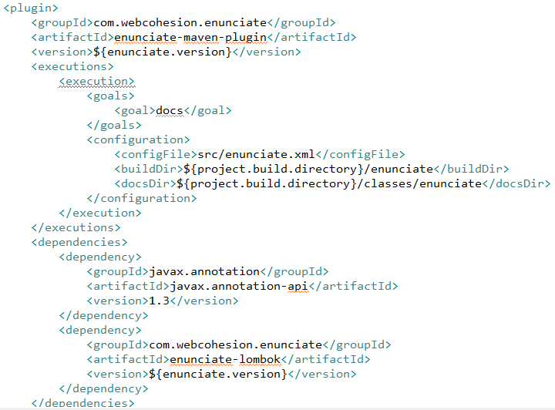
Swagger
Utilisation d’enunciate = Utiliser la javadoc
Outil de génération de documentation
Dispose de multiples modules dont un module swagger et un lombok
Supporte JaxRS et Spring MVC
Dispose d’un plugin maven
Génère un site dans un répertoire souhaité
→ Besoin de servir ce répertoire
→ Besoin de rendre ces ressources publiques

Slide 155
Swagger – aller plus loin
OpenAPI Generator
Description API en yaml/json (contrat d’interface)
Génération de la documentation de l’API
Génération du modèle
Génération d’un client REST
Génération de servers stubs
Nombreux clients et serveurs supportés

Slide 156
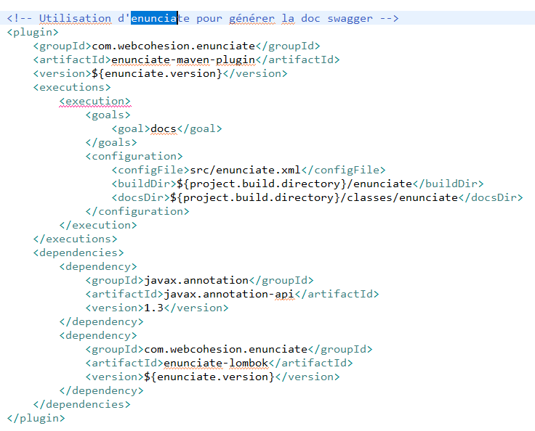
TP17 - Swagger
Ajouter le plugin maven
➔ Génère dans taget/classes/enunicate

Slide 157
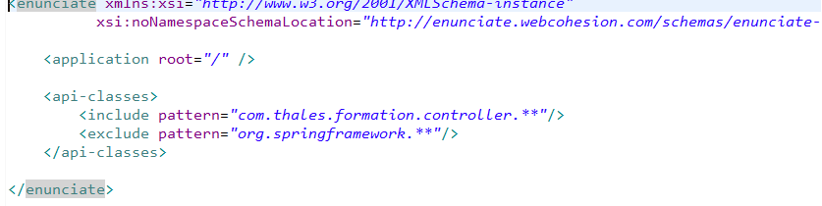
TP17 - Swagger
Ajouter la configuration enunciate (src/enunciate.xml)
Servir le répertoire enunciate comme ressource statique (application.properties)
spring.resources.static-locations=classpath:/META-INF/resources/,classpath:/resources/,classpath:/static/,classpath:/public/,classpath:/enunciate/
Mettre à jour la sécurité pour autoriser enunciate ☺ (« /apidocs/** »)

Slide 158
TP17 - Swagger
Ajoutez de la Javadoc sur votre Contrôleur et Dto
Packagez l’application → Génère la documentation
mvn clean package –DskipTests
Démarrez le server
http://localhost:8080/apidocs/index.html

Slide 159

Spring AOP
Object :
Venir rajouter du comportement autour de classes, fonctions…
Dépendance Spring Boot
Annotation @Aspect à positionner sur la classe, couplé avec @Component

Slide 160
Spring AOP
Définition d’un point cut (à quel endroit se place l’exécution du comportement), à placer sur la méthode à appeler
La value de l’annotation définit la cible (ex : package visé, caractéristique de la fonction, présence d’une annotation…)
@Around : Enveloppe l’exécution de la cible
Utiliser « ProceedingJoinPoint pjp » pour récupérer des infos sur l’appel
Appelez pjp.proceed pour déclencher l’exécution de la cible
@Before : Avant d’appeler la clible
Utiliser « JoinPoint joinPoint » pour récupérer des infos sur l’appel
@After : Après avoir appelé la cible
Utiliser « JoinPoint joinPoint » pour récupérer des infos sur l’appel
@AfterReturning : Après avoir appelé la cible (résultat OK)
Utiliser « JoinPoint joinPoint » pour récupérer des infos sur l’appel
@AfterThrowing : Après avoir appelé la cible (et si celle-ci génère une exception)
Utiliser « JoinPoint joinPoint » pour récupérer des infos sur l’appel

Slide 161


Spring AOP
Cible (cas classiques)
Cibler les fonctions d’un package / classe
@Around(« * my.package..*(..) »)
Méthodes annotées
Créer une annotation
Utiliser « @annotation(myAnnotation) »
myAnnotation doit être un paramètre de la méthode de l’aspect
Notes:
Multitude d’autres possibilités !

Slide 162
TP18 - Spring AOP
Créer une annotation LogExecutionTime
com.thales.formation.aspect.annotation.LogExecutionTime
Créer un aspect de LogExecutionTimeAspect
com.thales.formation.aspect.LogExecutionTimeAspect
Intercepte les appels de méthodes annotées @LogExecutionTime et log leur durée d’exécution

Slide 163
Spring AOP – A retenir / Points d’attention
A utiliser avec parcimonie !
Peut avoir un impact sur les perfs
Peut masquer du métier (difficile à repérer)
Ralentit le temps de démarrage !
Préciser au maximum la cible (packages, classes)… pour limiter le scan des classes

